Slide 1
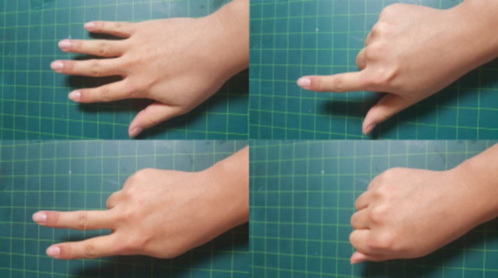
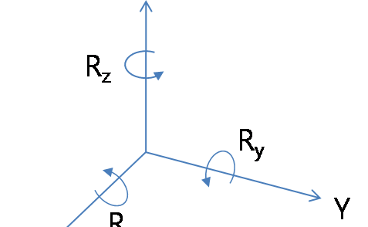
작품코드 :
학 번 : 1225062
이 름 : 황현중
지도교수 : 성백균교수님
▣ 개발목적
- 무선 제어, 무선 인식 등 현실세계에서의 물리적인 작용 없이 제어되는 물품의 관심이 점차 증가하고 있다.
- 목소리나 동작 인식 등의 애매모호함을 간단한 방식으로 정확하게 제어하는 것에 제작을 목표
▣ 작품설명
- 손가락 구부러짐의 상태를 인식하는 센서를 부착하여 사용자가 동작을 취함에 따라 데이터를 전송.
- 손가락의 움직임과 손목의 움직임으로 어떠한 상태인지를 나타냄.
- 사용자가 취했던 동작을 블루투스를 이용해 컴퓨터로 데이터 전송해 컴퓨터의 여러 상태 제어.

